Slide 1


وزارة التعليم العالي والبحث العلمي جامعة البصرة كلية التربية البدنية وعلوم الرياضة
التعلم والتعلم الحركي
علم الحركة
ا.م.د مهند خيرالله جبار

Slide 2
إرشادات عامة للطلبة
الالتزام بوقت المحاضرة
الانتظام في الدراسة والقیام بجمیع المتطلبات الدراسية.
احترام أعضاء الھیئة التدريسية والموظفين والعمال ومنتسبي الكلیة.
احترام القواعد الخاصة بسیر المحاضرات والاختبارات ومواعیدھا وعدم الغش.
الحفاظ على ممتلكات الكلیة وعدم العبث بھا او إعطالھا والحفاظ علیھا من التلف.
الالتزام بالزي الموحد الجامعي والسلوك المناسب للاعراف الجامعیة.
إلتزام الطالب بالهدوء والسكینة داخل مرافق الكلیة والامتناع عن التدخين فیھا .

Slide 3
الفئة المستهدفة
الكرة الطائرة
الكرة الطائرة
طلاب المرحلة الثالثة – كلية التربية البدنية وعلوم الرياضة – جامعة البصرة
المكان : كلية التربية البدنية وعلوم الرياضة – جامعة البصرة
زمن المحاضرة : ساعتان
الكرة الطائرة

Slide 4
الهدف العام :اكساب الطلبة معرفة الحركة
الأهداف السلوكية :
1- أن يعرف الطالب ماهي الحركة
2- ان يذكر الطالب عناصر الحركة
3- ان يعدد الطالب ابعاد الحركة.
4- أن يشرح ماهي العوامل التي تؤثر
على الحركة
الابتكار
التقييم
التحليل
التطبيق
الفهم
المعرفة

Slide 5


نشاط : 1 ماهي الحركة ؟

Slide 6
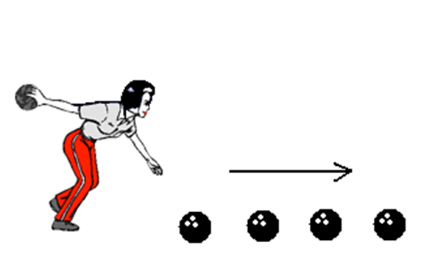
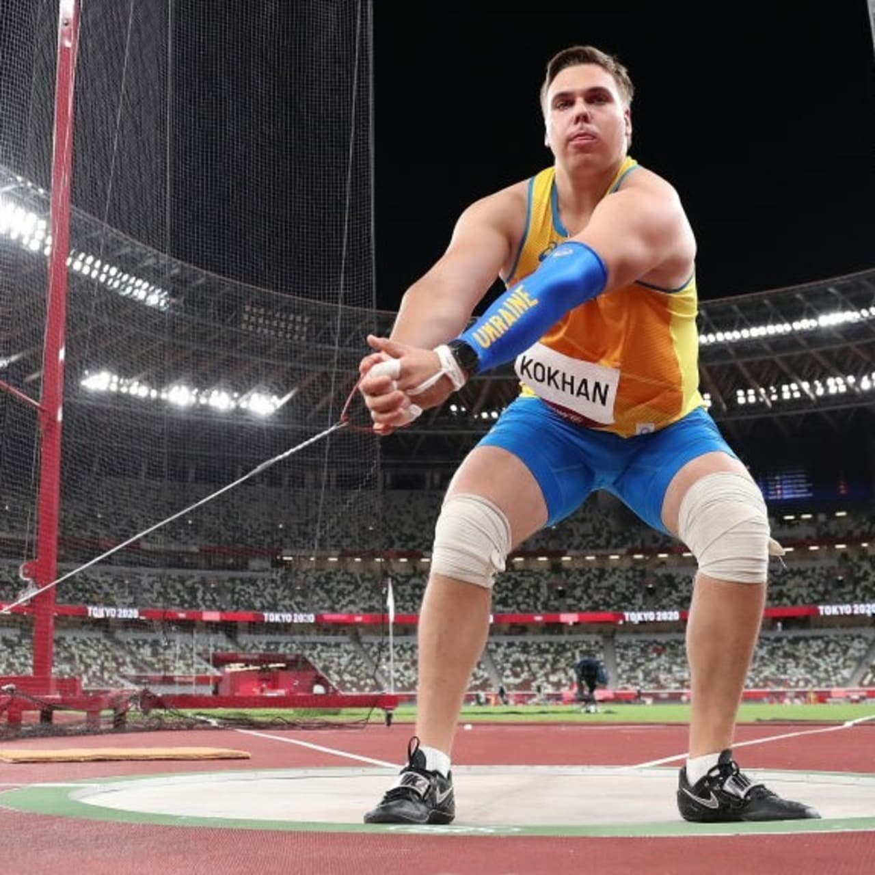
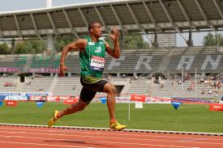
الحركة:
ظاهرة فیزیائیة تعبر عن الانتقال من مكان إلى آخر، وكلّ مكونات هذا الكون في حالة حركة، فبينما نجلس لقراءة هذه الصفحة فإنّنا في واقع الأمر نتحرك لأنَّ الأرض تدور حول محورها، كما أنّنا ندور مع الأرض في دورانها حول الشمس .
هي انتقال أو دوران الجسم من نقطة إلى أخرى بالمقارنة مع شي ثابت أو متحرك خلال زمن ما .

Slide 7
وقبل أن تصبح الحركة "علماً" لاحظها الإنسان بشكل طبیعي في حركته وحركة الأشیاء من حوله وعندما أصبحت الحركة علماً فإنّها لم تخلق مع تعريفاتها دفعة واحدة وإنما تشكلت تدریجیًا خلال قرون مع توسع التجربة الإنسانية وعلى وفق قاعدة متطلباتها العملية بالدرجة الأولى, ولمّا كانت الطبيعة مبدأ الحركة والتغيّر وجب أن نفهم ماهي الحركة وعناصرها الأساسية، فعلم

Slide 8
الحركة هو العلم الذي يدرس الشكل الخارجي لسير الحركة.
الموقع( المسار الذي تتبعه الكرة والسرعة التي تتحرك فيها الكرة
والتسارع الناتج عن الجاذبية الأرضية

Slide 9
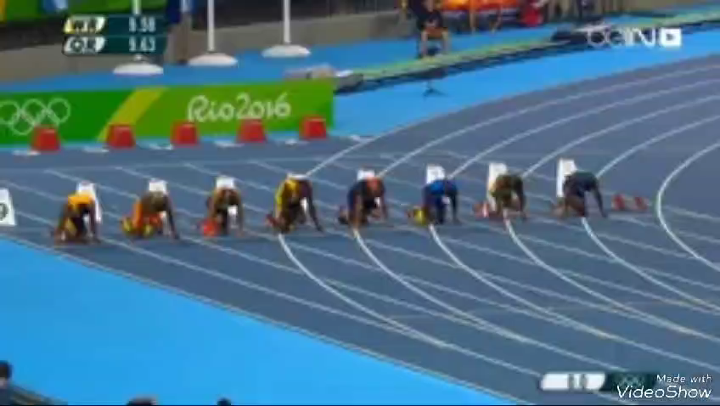
نشاط 2: أرسطو أول من أطلق فكرة تحلیل الحركة إلى عناصر، فقد میّز لكلّ حركة ستة عناصر هي: شاهد الفيديو ثم عدد عناصر الحركة ؟

Slide 10
عناصر الحركة
المتحرك
هو الجسم الذي تتم به الحركة
المحرك
ما منة الحركة
ما الية
ما فيه
زمن الحركة
نهاية الحركة
هو القوة المسببة للحركة
نقطة الانطلاق
مسافة الحركة
هو الوقت الذي يستغرقه الجسم المتحرك لينتقل من نقطة البداية الى نقطة النهاية

Slide 11
ويفترض أرسطو كذلك أنَّ للحركة ثلاثة أمور تلزمها حتى تتحقّق هي:
1- موضوع: إذ لابدّ للحركة من موضوع تقوم فیه وإلّا امتنعت الحركة.
2- طرفان: ویقصد بهما الإتجاه (من) والإتجاه (إلى)، فالحركة تتجه من حال القابلیة أو التهیؤ إلى حال التحقّق أو الوقوع، أي الإنتقال من القوة إلى الفعل.
3- علّة: لابدّ للحركة من علّة تكون سببًا لها، وإلّا كانت علّة ذاتها، فالشيء لا یكون علّة ذاته، وإلّا كان علّة ومعلولًا في آن واحد، وهو خُلف.

Slide 12
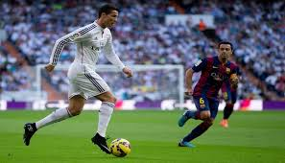
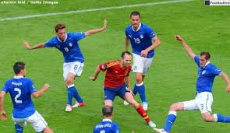
أبعاد الحركة Movement Dimensions
هناك أربعة جوانب لأبعاد الحركة هي: 1- الوعي بالفراغ (اتجاه الحركة وبعدها): هو إدراك الشخص لكيفية تحرك الجسم في الفضاء المحيط به . مثال رياضي: في كرة القدم، يُعتبر اللاعب الذي يمتلك وعيًا جيدًا بالفراغ قادرًا على التحرك إلى الأماكن الفارغة في الملعب لتلقي التمريرات دون أن يكون محاطًا بالمدافعين.

Slide 13
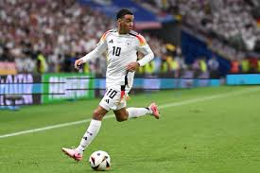
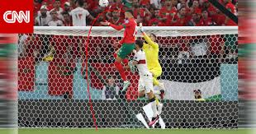
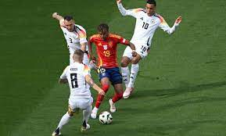
الإتجاه Direction: إنَّ وعي الفرد لحركة الجسم في الفراغ يساعده على التحرك في مختلف الإتجاهات، وقد تكون للأمام أو الخلف أو الأعلى أو الأسفل أو الجانب. مثال :
1. التحرك للأمام: عند التقدم بالكرة باتجاه مرمى الخصم.2. التحرك للخلف: عند الدفاع والعودة للتغطية.3. التحرك للأعلى: في قفزة لتسديد الكرة بالرأس.4. التحرك للأسفل: في الانحناء لاستقبال كرة منخفضة.5. التحرك للجوانب: لتغيير الاتجاه وتفادي الخصوم. كل هذه الحركات تتطلب من اللاعب قدرة على إدراك الاتجاهات والمسافات في الفضاء المحيط به ليتمكن من تنفيذ الحركات بدقة وسلاسة.

Slide 14
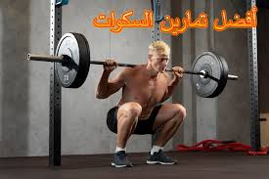
المستوى Level: جسم الإنسان يتحرك في مستويات ومحاور مختلفة منها، المحاور الجانبية والأمامية.
المستوى الجانبي حركة القفز الجانبي أو حركة رفع الذراعين إلى الجانب في التمارين الرياضية. كلاهما يتضمن تحرك الأطراف بشكل جانبي بعيداً عن مركز الجسم.
المستوى الأمامي الحركات في هذا المستوى تكون إلى الأمام أو الخلف. مثال رياضي: الركض أو المشي، حيث تتحرك الأرجل والذراعين إلى الأمام والخلف ضمن هذا المستوى، وأيضاً تمارين السكوات حيث تنزل وترتفع الجذع بشكل عمودي.

Slide 15
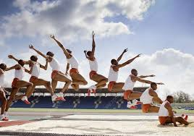
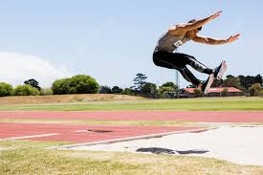
المسار Path: هو خط حركة مركز ثقل الجسم كلّه، أو مركز ثقل أعضائه، خلال انتقاله في الفراغ من نقطة إلى أخرى.
مثل القفز الطويل، عندما ينطلق الرياضي من بداية منصة القفز، يمر جسمه بعدة مراحل: الانطلاقة، الطيران في الهواء، والهبوط. خلال هذه المراحل، مركز ثقل الجسم يتبع مساراً منحنياً يعرف باسم "المسار الباليستي". هذا المسار يمكن رسمه على شكل قوس يبدأ من منصة القفز وينتهي عند النقطة التي يلمس فيها الرياضي الأرض.

Slide 16
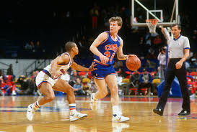
2-الوعي بالجسم Body Awareness: قدرة الفرد على معرفة حركة جسمه وتحديدها كليًا أو جزئيًا، والوعي بحركات الجسم يتطلّب التدريب منذ الطفولة المبكرة وقبل دخول المدرسة لكي ينمو عند الطفل الوعي والحس المناسب لجسمه
مثال لاعب كرة السلة يحتاج الى وعي جسمي عالي ليتمكن من
تقدير المسافة
تنسيق الحركات
التفاعل مع اللاعبين

Slide 17
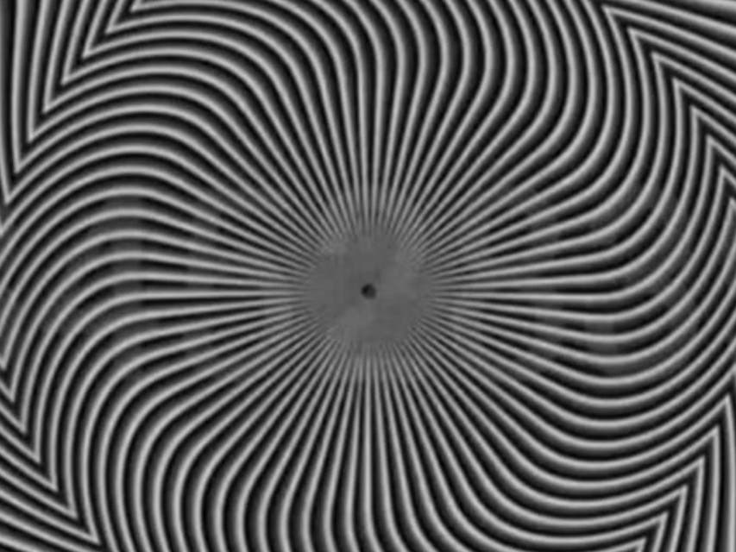
نشاط : اختبر نظرك : ماهي الأرقام الموجودة داخل الصورة ؟

Slide 18
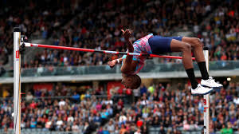
3- نوع الحركة وزمنها Movement of kind and its' time: هي الخصائص والصفات المحدّدة لنوعية الحركة، واختلافها يتحدّد من خلال الزمن والقوة والانسيابية، فهي كلّ المظاهر الحركية التي تعكس جودة الأداء من عدمه.
نوع الحركة الوثب العالي
زمن الحركة : الوقت الذي يستغرقه اللاعب للوصول اعلى نقطة

Slide 19
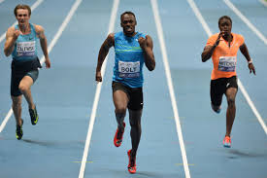
4-العلاقات الحركية Motor Relationships:
تعد حركات الجسم وعلاقته بالاجسام الاخرى الثابته والمتحركة ذا أهمية كبيرة للاحساس ببعد الحركة ، فالعداء يمكن ان يتعرف على سرعة حركة جسمه مقارنة بالعدائين الذين يشاركون معه فأذا كانت سرعة حركته أكبر من الاخرين فهذا يعني أنه سيتقدم عليهم .

Slide 20
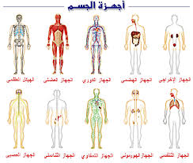
العوامل التي تؤثر في الحركة Factors That Affect Movement
هناك جملة من العوامل تؤثر في الأداء الحركي ومستواه هي:
1-الأسس الوظيفية للجسم The Functional Foundations of the Body: وهو ما يعرف بالعوامل الفسلجية وسلامتها وكلّما كانت هذه الأجهزة (الجهاز التنفسي, والجهاز الدوراني, والجهاز العصبي, والجهاز العضلي) سليمة كانت الحركة جيدة, أي أنَّها تؤثر إيجابًا على الحركات وخاصّة الحركات الرياضية, ويمكن أن يؤدي الإنسان الحركات الأساسية إذا كان هناك خلل بسيط في أحد الأجهزة ولكنَّه ليس يعني أنَّه يستطيع القيام بمهارات على مستوى عالٍ.

Slide 21
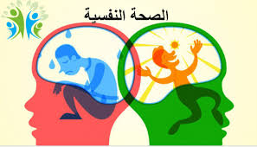
2-العوامل النفسية Psychological Factors:
الحالة النفسية التي يعيشها الفرد لها تأثير كبير في أداء الحركة خاصّة عند الرياضي, إذ إنَّ هناك مباديء أساسية في تهيئة الرياضي فنيًّا وخططيًّا وبدنيًّا, وتطوير صفاته الإرادية كالتصرف, وتنمية الأخلاق, والرغبة في العمل فهي وحدة أساسية للتطوير.

Slide 22
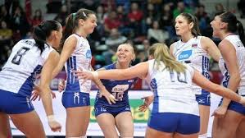


3-العوامل الوراثية Genetic Factors:
الجينات التي تُحمل من جيل إلى جيل تؤثر في الأداء الحركي.
4-العوامل الإجتماعية والبيئية Social and Environmental Factors: يؤدّي العامل الإجتماعي دورًا كبيرًا في حالة الفرد الحركية, فحالته الإجتماعية تبلور له حالة الحركات مشابهة للمهنة التي يزاولها, فالفلاح والعامل تتحد حركاتهما مع نشاطيهما أو مهنتيهما.

Slide 23

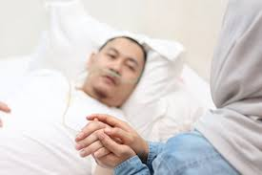
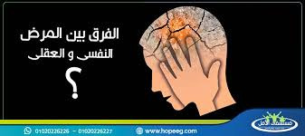
5-المرض Sickness: إذا كان الإنسان يشكو مرضًا معينًّا فإنَّه لا يستطيع أداء الحركة بشكلها المطلوب.

Slide 24

التغذية الراجعة :هي المعلومات المُقدَّمة إلى الطّلبة حول أدائهم فيما يتّصل بأهداف التعلّم أو مخرجاته، وينبغي لهذه التّغذية الرّاجعة أن تهدف إلى تحقيق التحسّن في تعلّم الطّلبة، وأن تُقدَّم بطريقة تستطيع عبرها تحقيق ذلك

Slide 25
المصادر : كتاب التعلم الحركي
مفاهيم وتطبيقات
الدكتور محمد عنيسي
الدكتور علي محمد هادي

Slide 26
Спасибо за ваше внимание
شكراً لحسن انتباهكم

